Slide 1
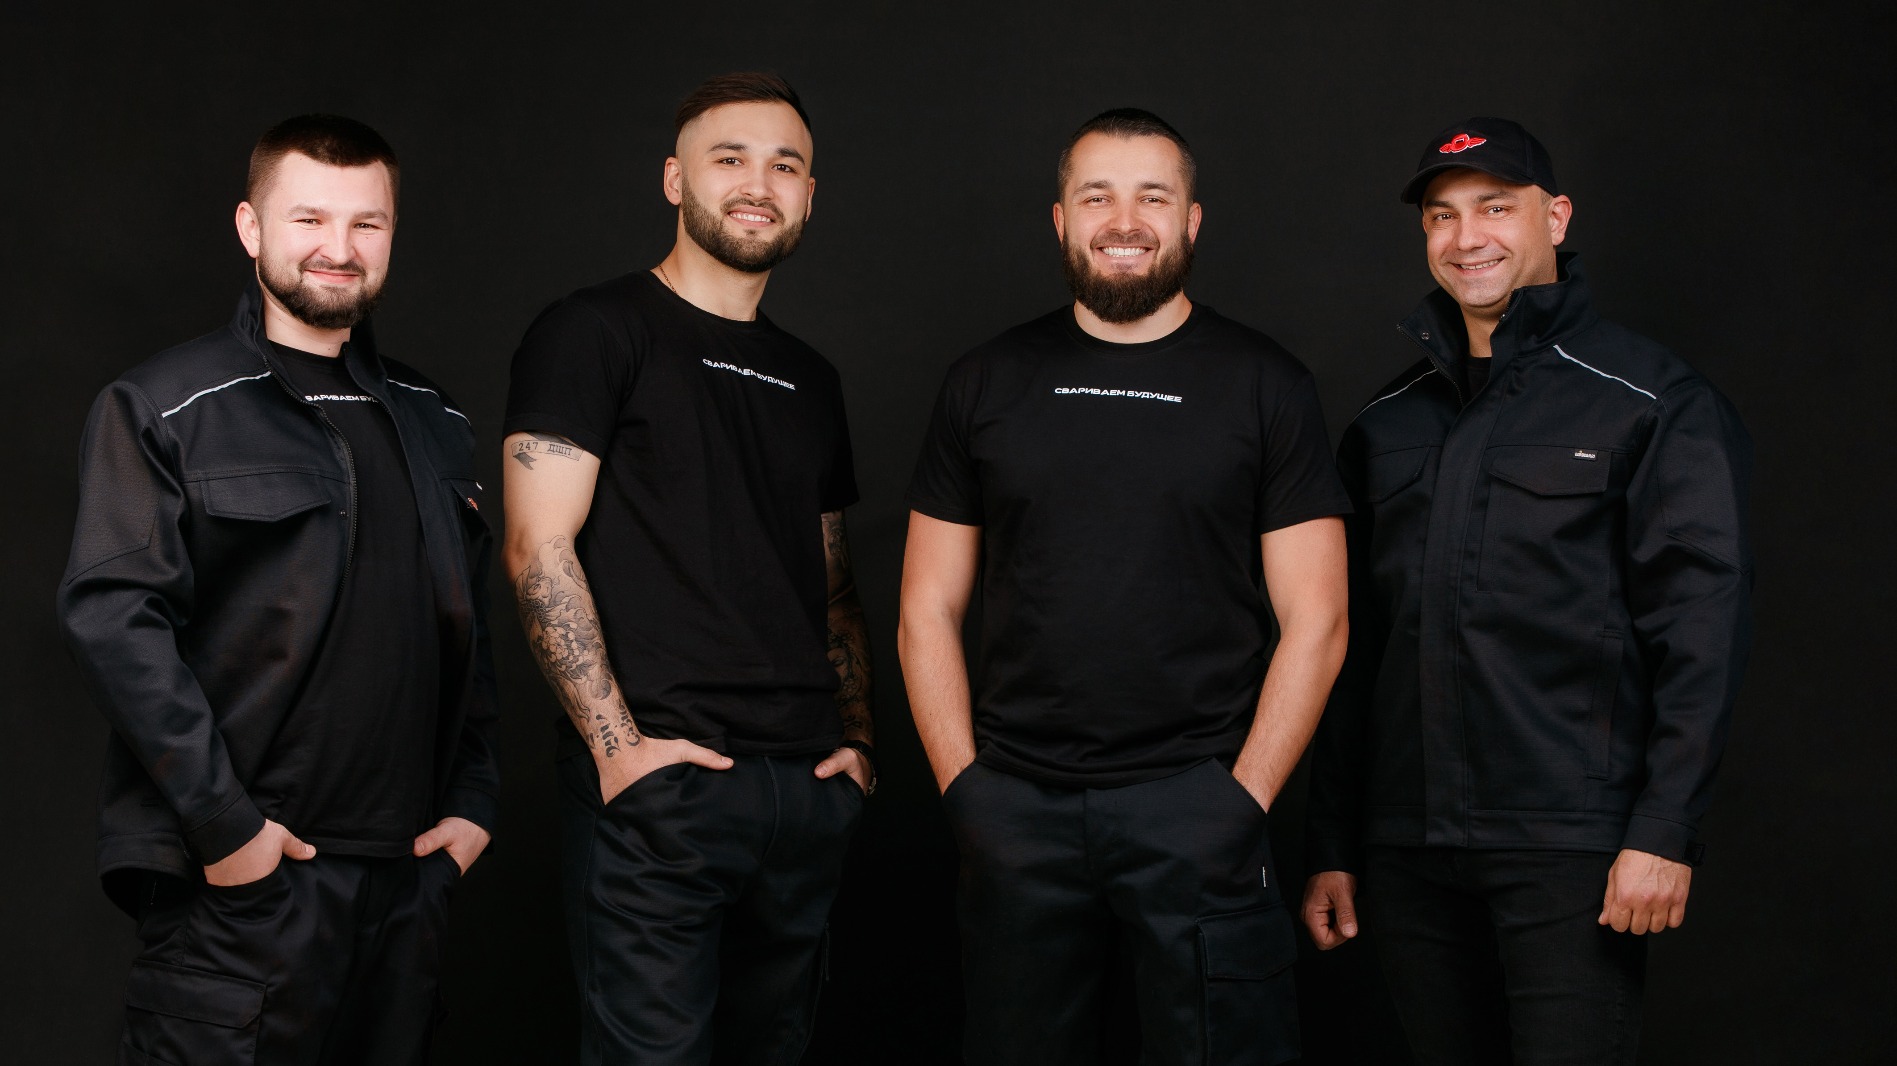

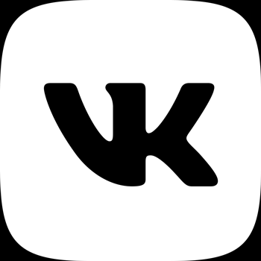
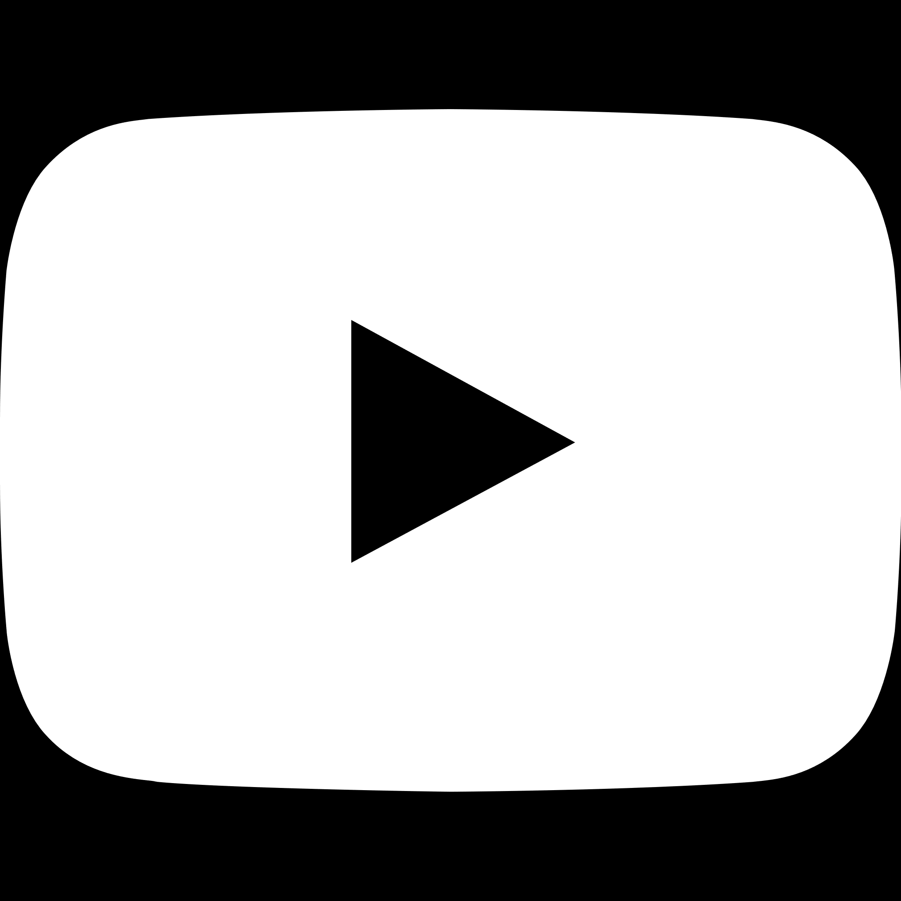
weldingthefuture
свариваем будущее

Slide 2

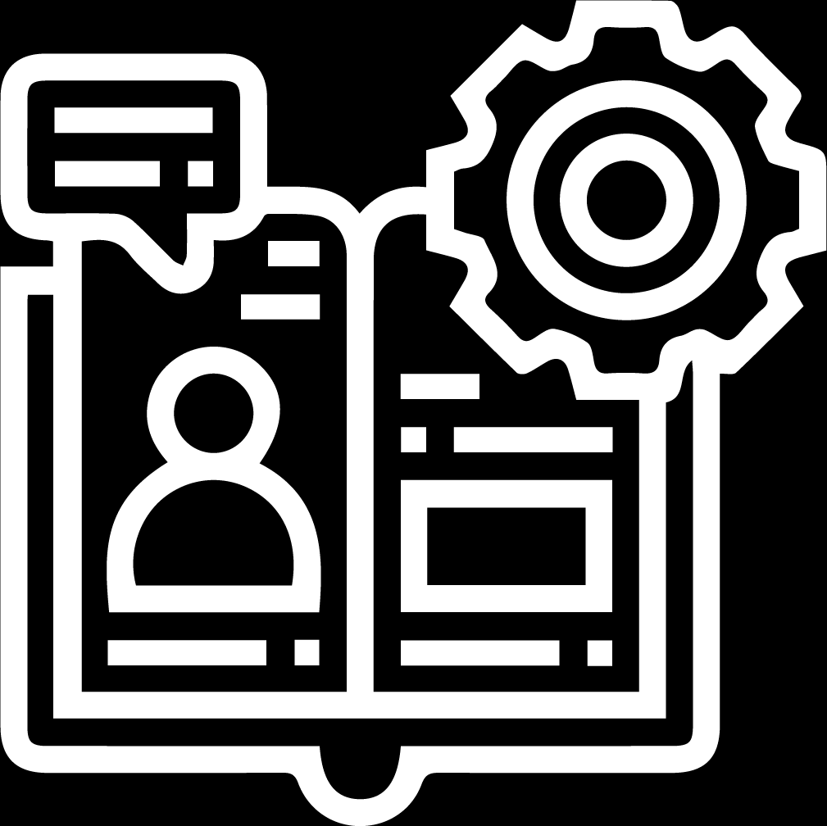
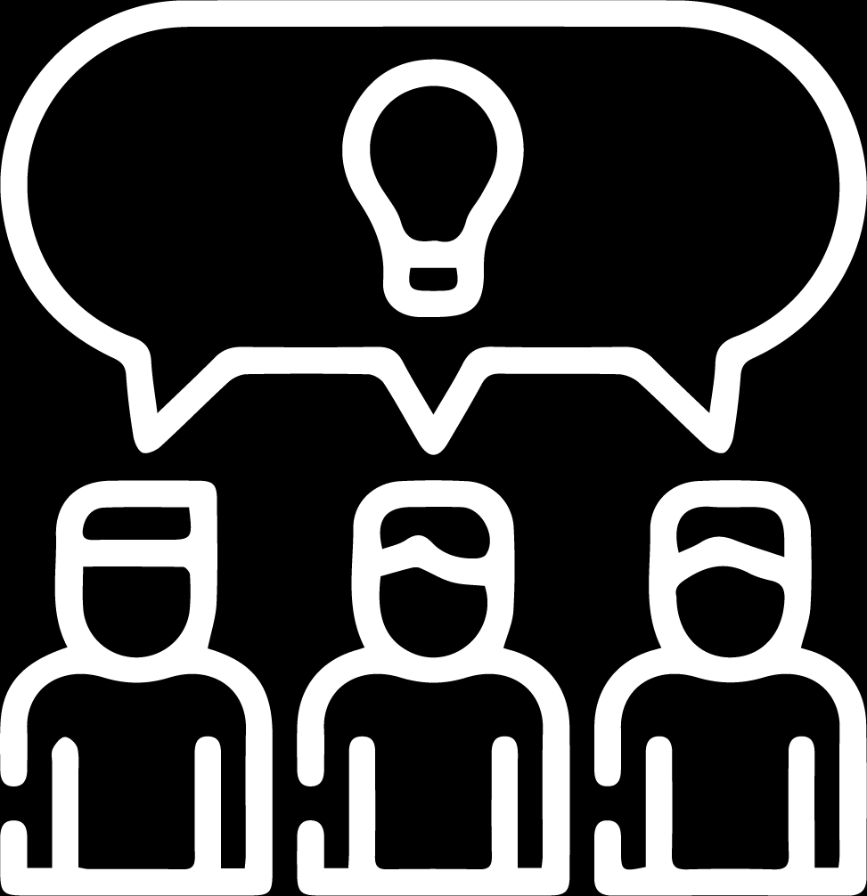
НАПРАВЛЕНИЯ РАБОТЫ АКАДЕМИИ
Технический аудит
на предприятиях
Специалист Академии выезжает на предприятие и проводит аудит, выявляя слабые места и точки роста производства
Обучение сотрудников производств
Обучение проходит на самом производстве или в классе Академии в г. Одинцово

Slide 3
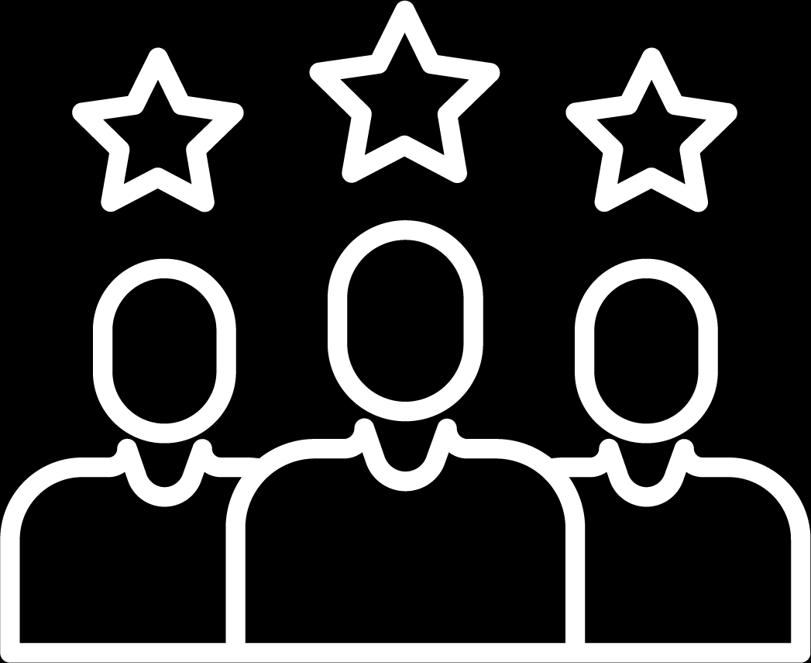
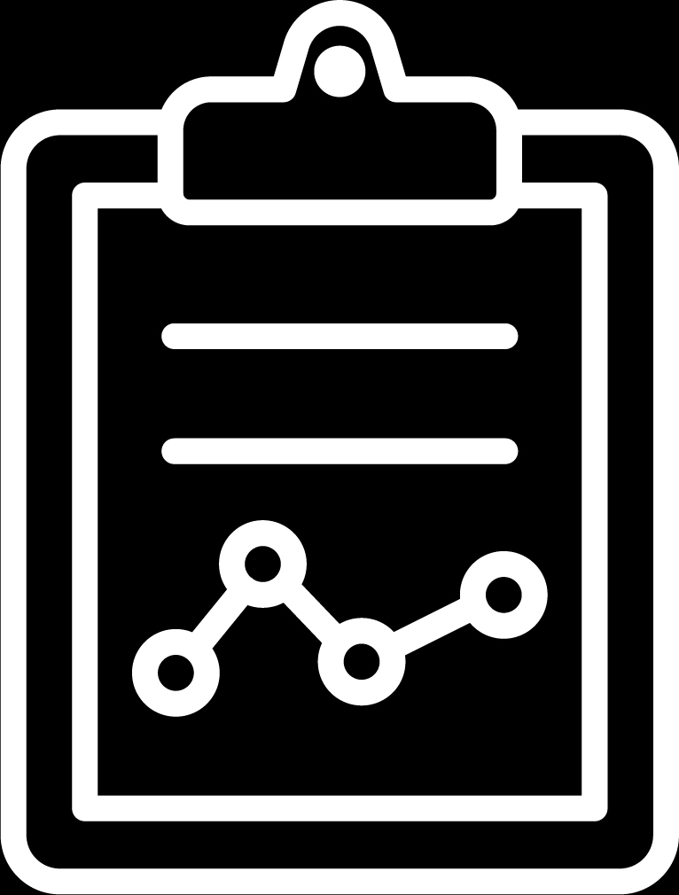
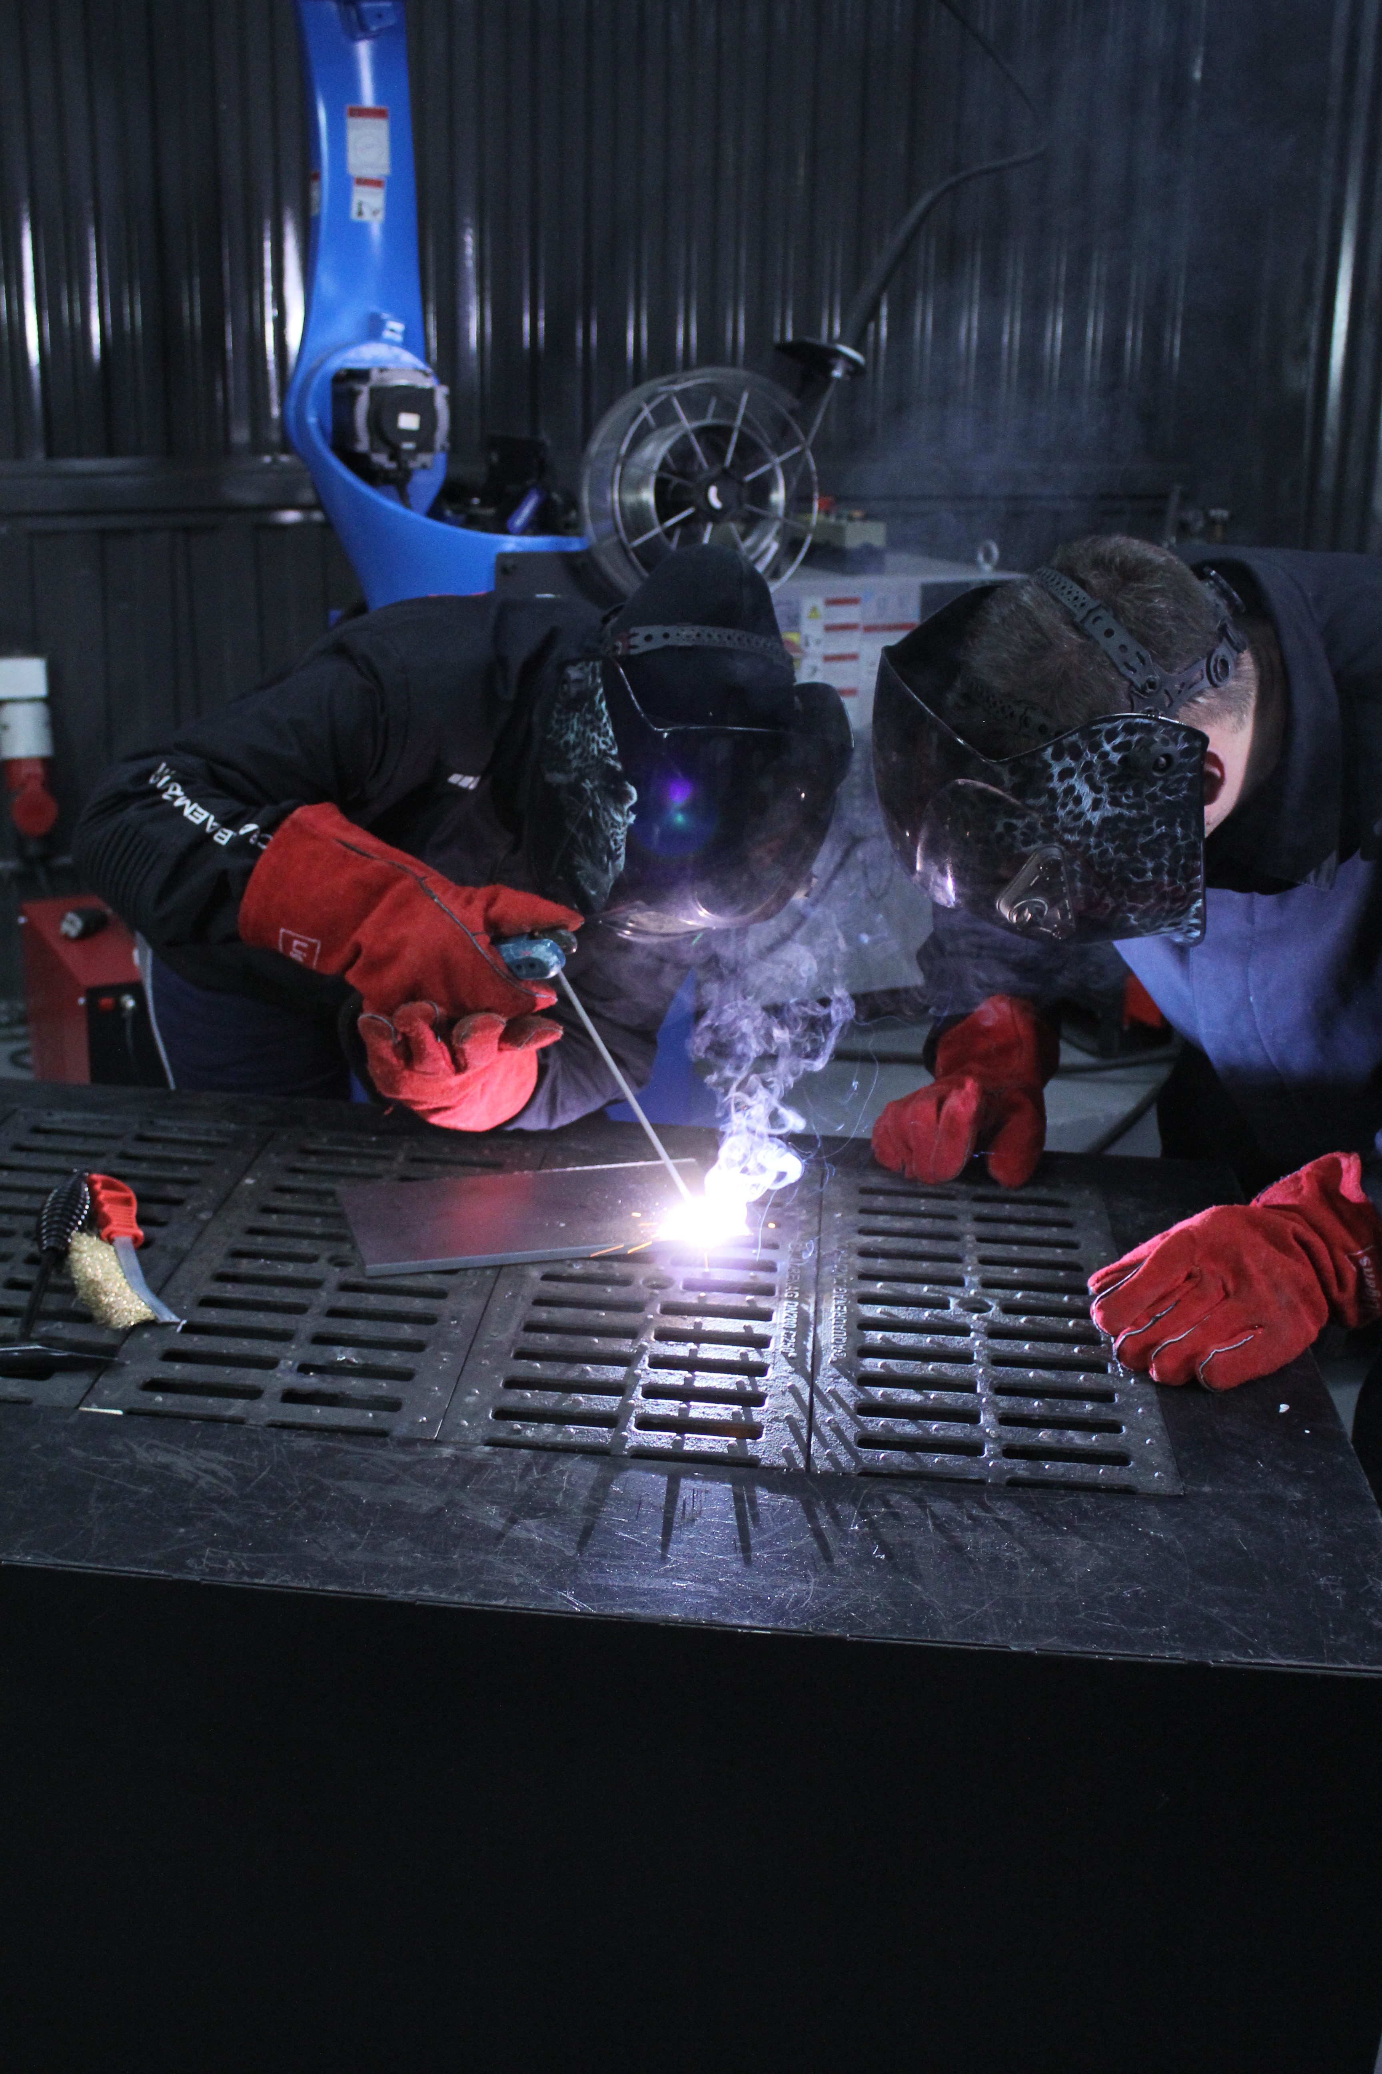
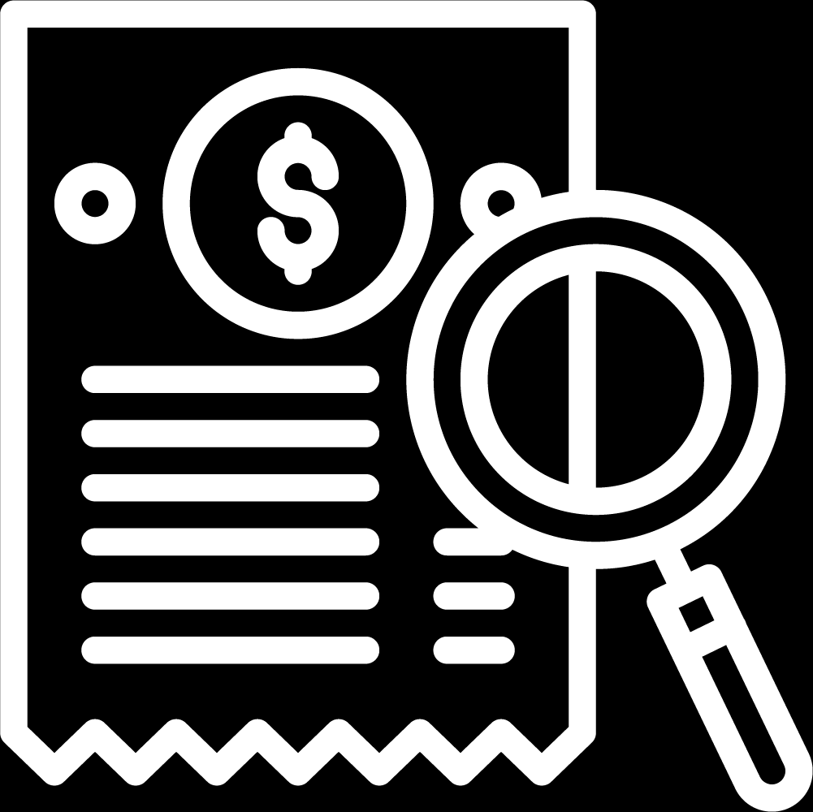
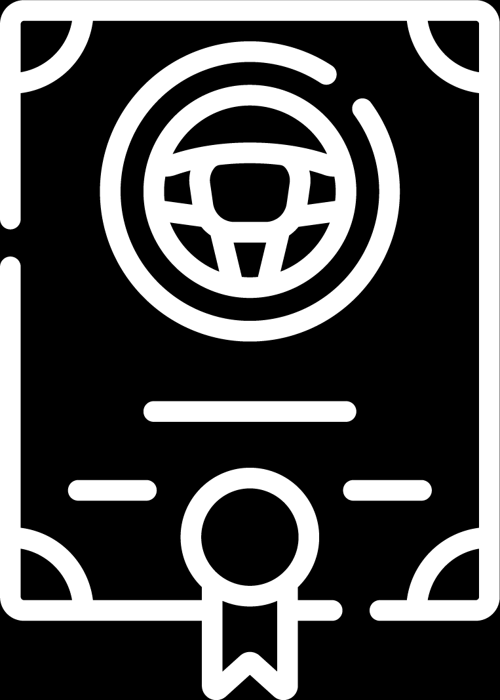
ПРЕИМУЩЕСТВА АКАДЕМИИ
Сотрудники Академии – инженеры и профессиональные сварщики с большим производственным опытом
Работаем с предприятиями
по всей России
Работаем быстро и не навязываем лишних услуг
Технический аудит проводится БЕСПЛАТНО в рамках презентации сварочных материалов и оборудования

Slide 4
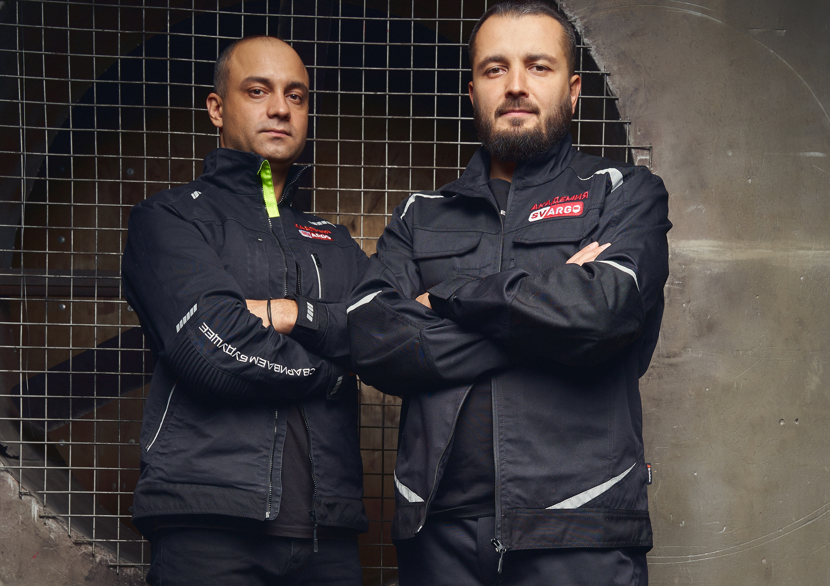
УСЛУГИ АКАДЕМИИ ДЛЯ ЮРИДИЧЕСКИХ ЛИЦ

Slide 5
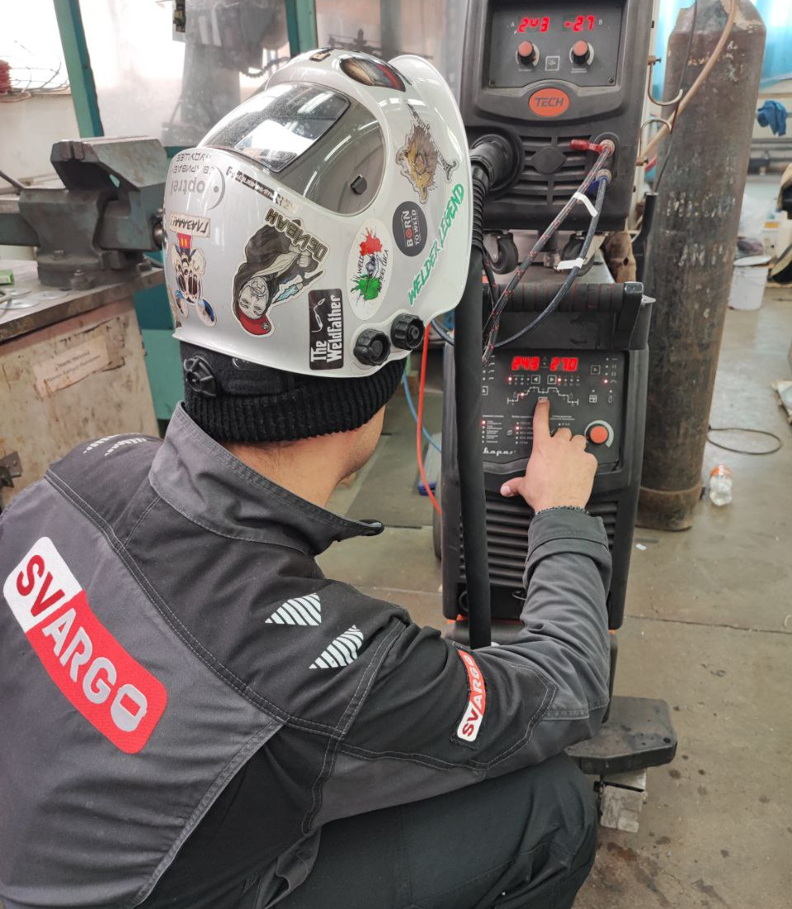
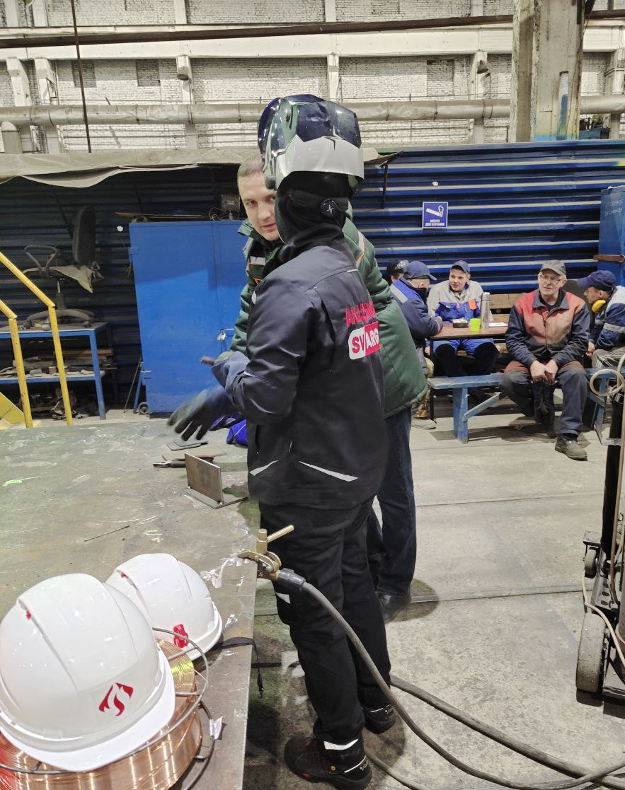
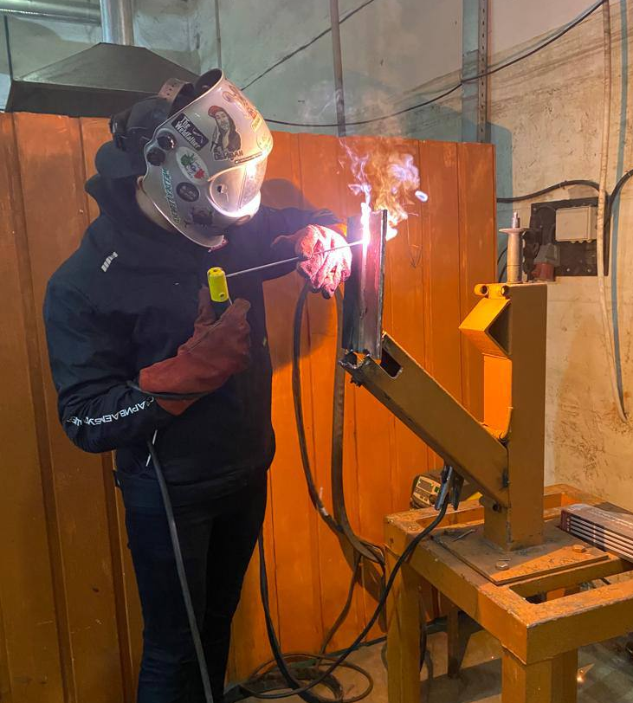
РАБОТА С ПРЕДПРИЯТИЯМИ
Специалисты Академии выезжают на производства, презентуют сварочные материалы и оборудование, проводят технический аудит и делятся своим опытом

Slide 6
РАБОТА С ПРЕДПРИЯТИЯМИ И ПРОИЗВОДСТВАМИ
В РАМКАХ ТЕХНИЧЕСКОГО АУДИТА СПЕЦИАЛИСТЫ АКАДЕМИИ:
ПРОВЕРЯТ
соответствует ли текущее оборудование поставленным задачам
ОЦЕНЯТ
правильно ли подбираются режимы сварки при работе
ПОДБЕРУТ
сварочные материалы под задачи производства
ПРОВЕДУТ
визуальный и измерительный контроль сварных соединений
ОПРЕДЕЛЯТ
квалификацию сварщиков в целом, в т.ч. уровень культуры труда на рабочем месте
ПРОДЕМОНСТРИРУЮТ
как правильно настроить сварочное оборудование и улучшат качество швов

Slide 7
РАБОТА С ПРЕДПРИЯТИЯМИ И ПРОИЗВОДСТВАМИ
Кейс: для предприятия по изготовлению спецтехники специалисты Академии СВАРГО провели технологический аудит по исследованию дефектов изделия «Створка», вызванных термической деформацией при сварке.
По результатам аудита были выявлены типичные нарушения технологии сварки:
1. При сборке изделия «Створка» отсутствует кондуктор для обеспечения жесткой фиксации изделия и нейтрализации термических деформаций.
2. Количество и размер сварочных швов превышает требования КД.
3. Сварочные швы расположены так, что происходит высокая концентрация температур, что приводит к деформациям изделия при остывании.
4. Изделие сваривается сплошным вектором без деления на зоны и без перераспределения термических нагрузок.

Slide 8
РАБОТА С ПРЕДПРИЯТИЯМИ И ПРОИЗВОДСТВАМИ
Технические специалисты провели анализ результатов аудита и выпустили перечень рекомендаций по устранению дефектов и улучшению качества данного изделия. Это обеспечит снижение брака, уменьшение временных и материальных затрат и оптимизацию изготовления изделия «Створка» на предприятии. В т.ч. были разработаны новые схемы сборки и сварки изделия.
Необходимо использовать предлагаемую схему сварки для перераспределения термических воздействий и скомпенсировать их.

Slide 9
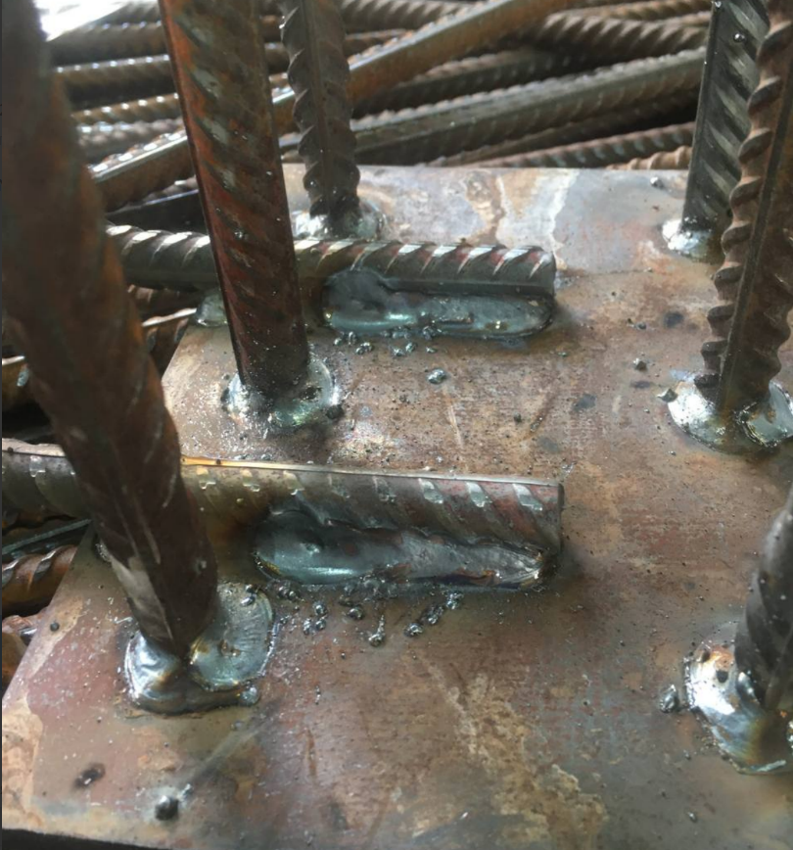
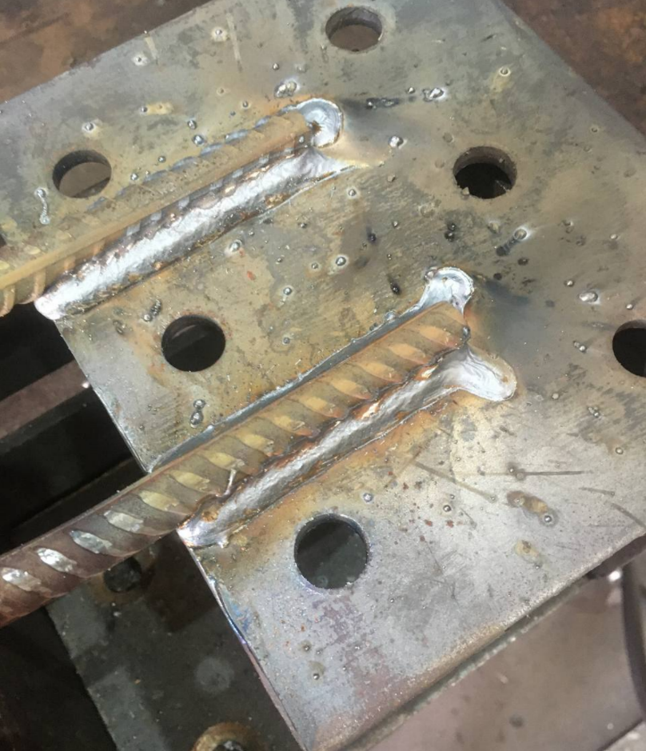
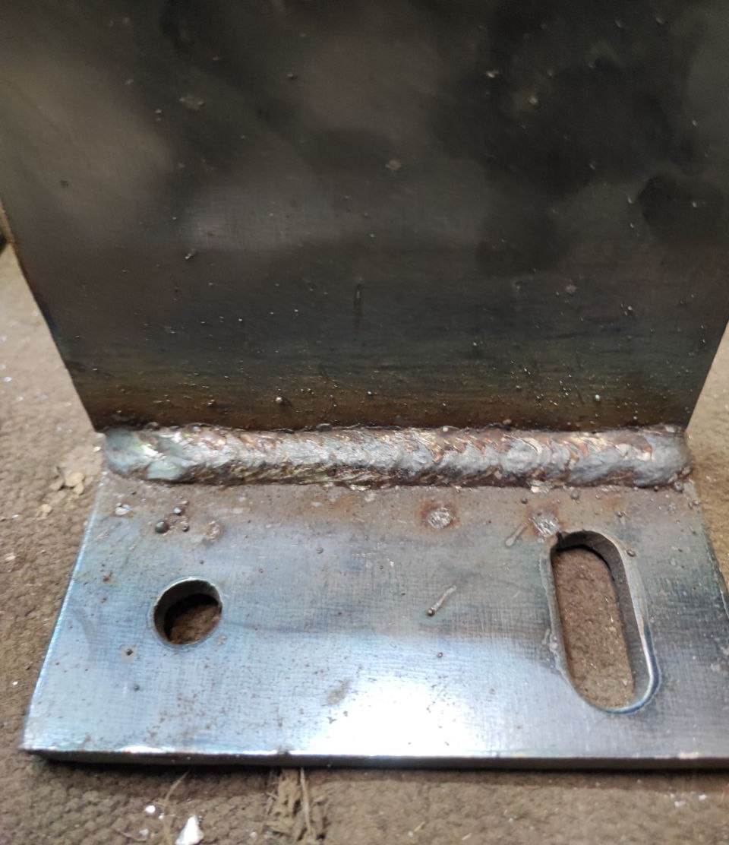
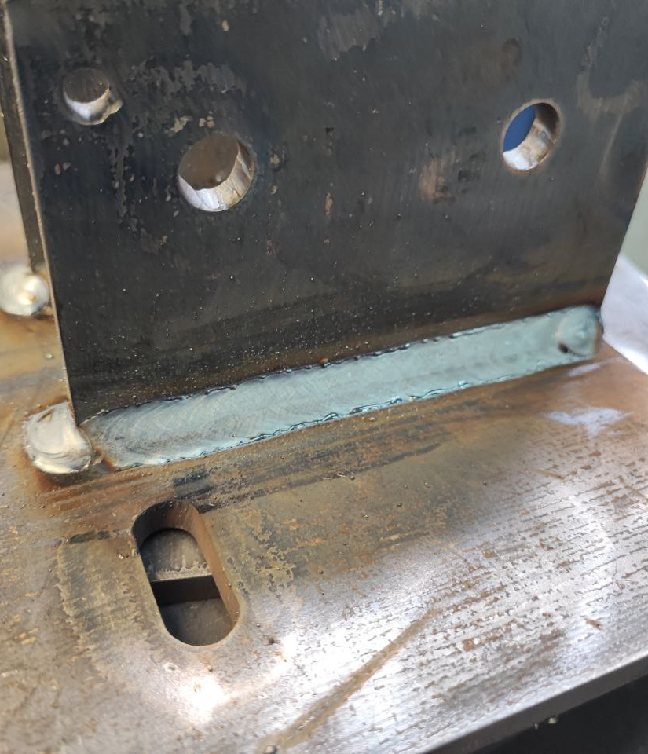
ДОСТИЖЕНИЯ УЧЕНИКОВ
До
После
До
После

Slide 10
КЕЙС
ООО “Стан 2000”
ЗАДАЧА:
Повышение эффективности сварочных работ на производстве компании
ПРОВЕЛИ:
Аттестацию сварщиков
Осмотр сварочного оборудования, производства, готовых изделий
ВЫЯВЛЕНО:
1
3
Некорректная настройка сварочных аппаратов
(постоянная работа
на максимальных режимах)
Некорректный
найм сотрудников (прошел обучение по ручной дуговой сварке, работает на полуавтоматической сварке)
Отсутствие инициативы
в улучшении процесса работы по сварке
халатное отношение к оборудованию: грязный аппарат, нет ухода, разбиты ролики, евросоединение горелки пропускает защитный газ.
5
2
4
Отсутствие у сварщиков глубоких знаний по сварочным аппаратам
(не знают, как правильно настроить)
Неправильно:
1) подготовлены кромки деталей
2) шов неверно сварен и
из-за этого не проходит контроль на дефектоскопе, ультразвуке.

Slide 11
КЕЙС ООО “Стан 2000”
СДЕЛАНО:
РЕЗУЛЬТАТ:
!
!
Проведена очистка и профессиональная настройка сварочного оборудования
Проведено обучение сварщиков по полуавтоматической (частично механизированной сварке)
Выдана инструкция по подготовке кромок для сварки швов
Повышение эффективности рабочего процесса на 10% после 1 посещения производства (БЕСПЛАТНО)
Выработан план работ совместно с Академией по улучшению эффективности до 50% рабочего процесса, с финансовыми расчетами

Slide 12
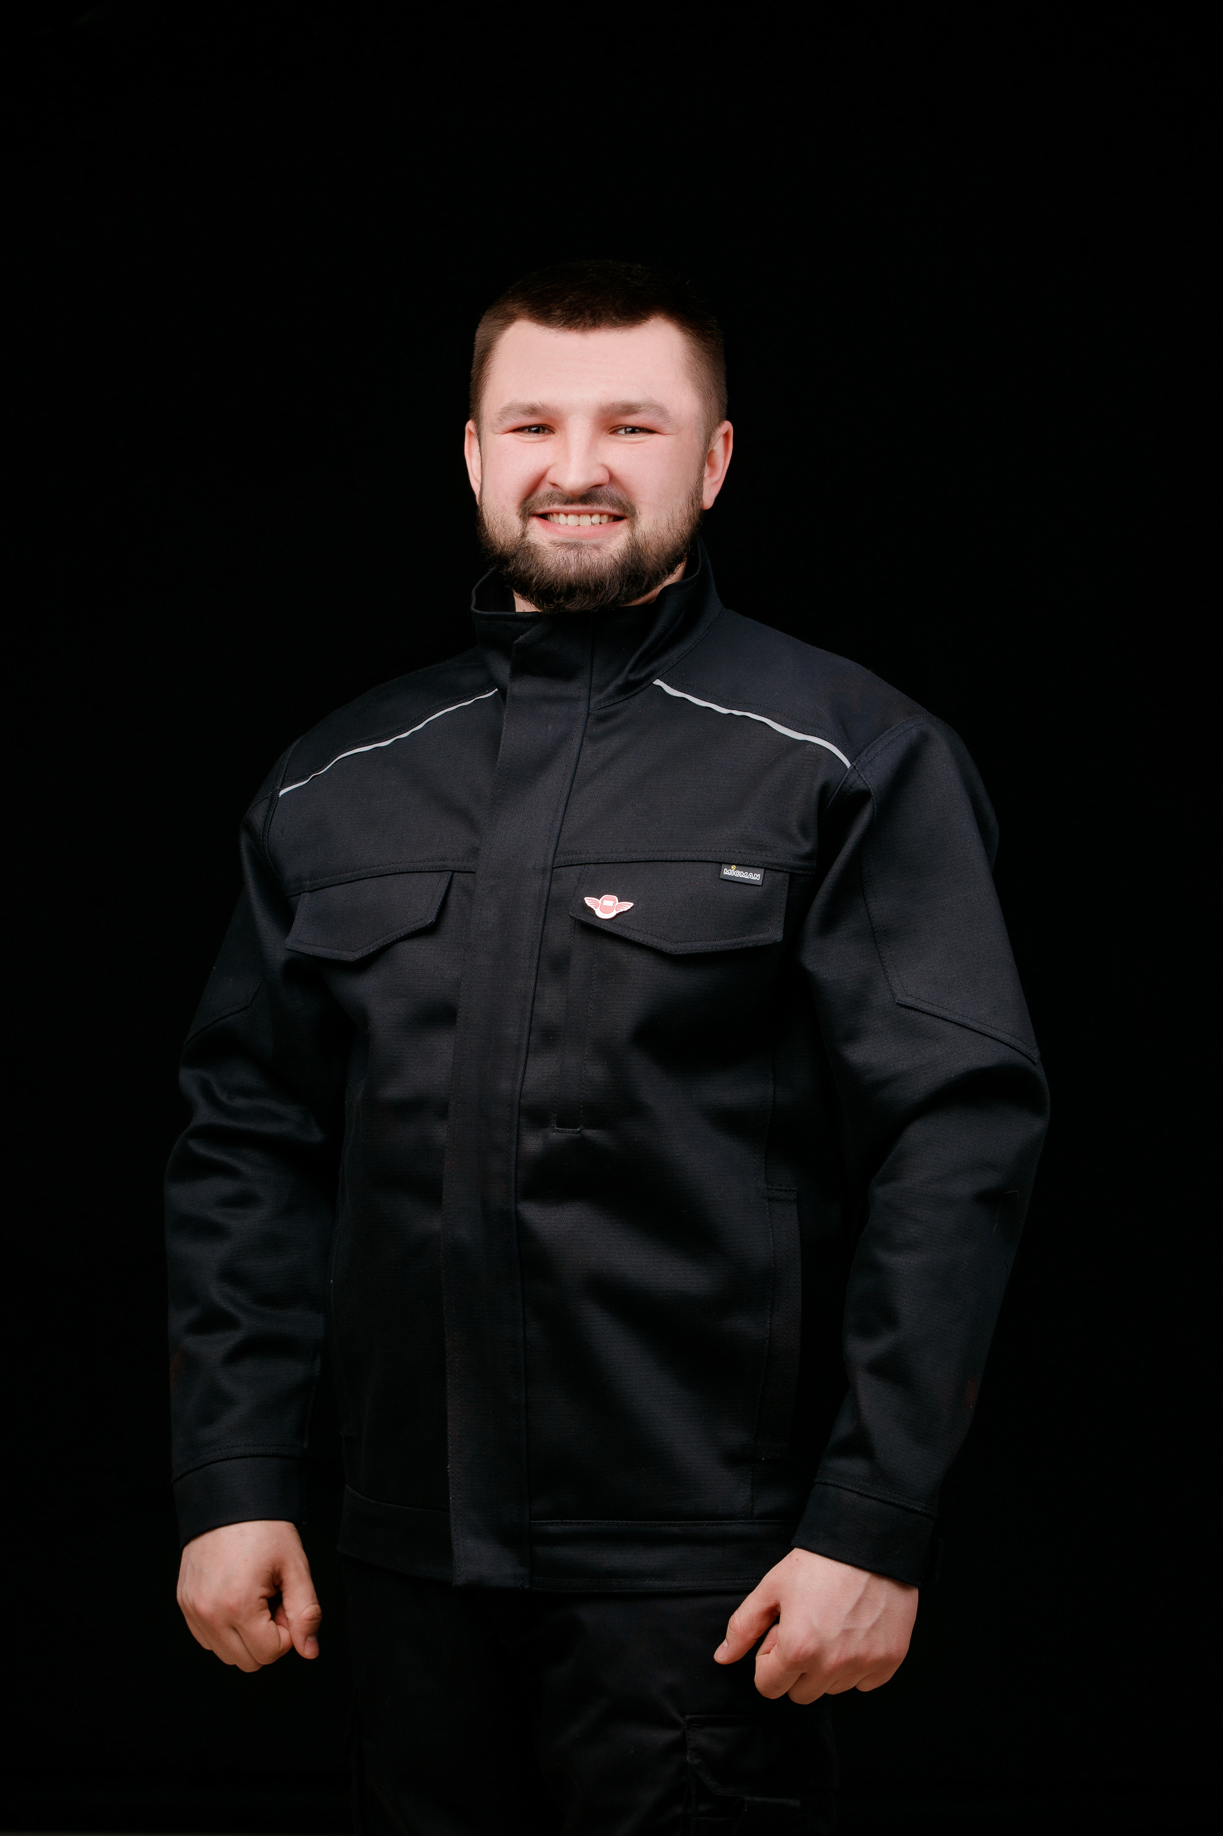
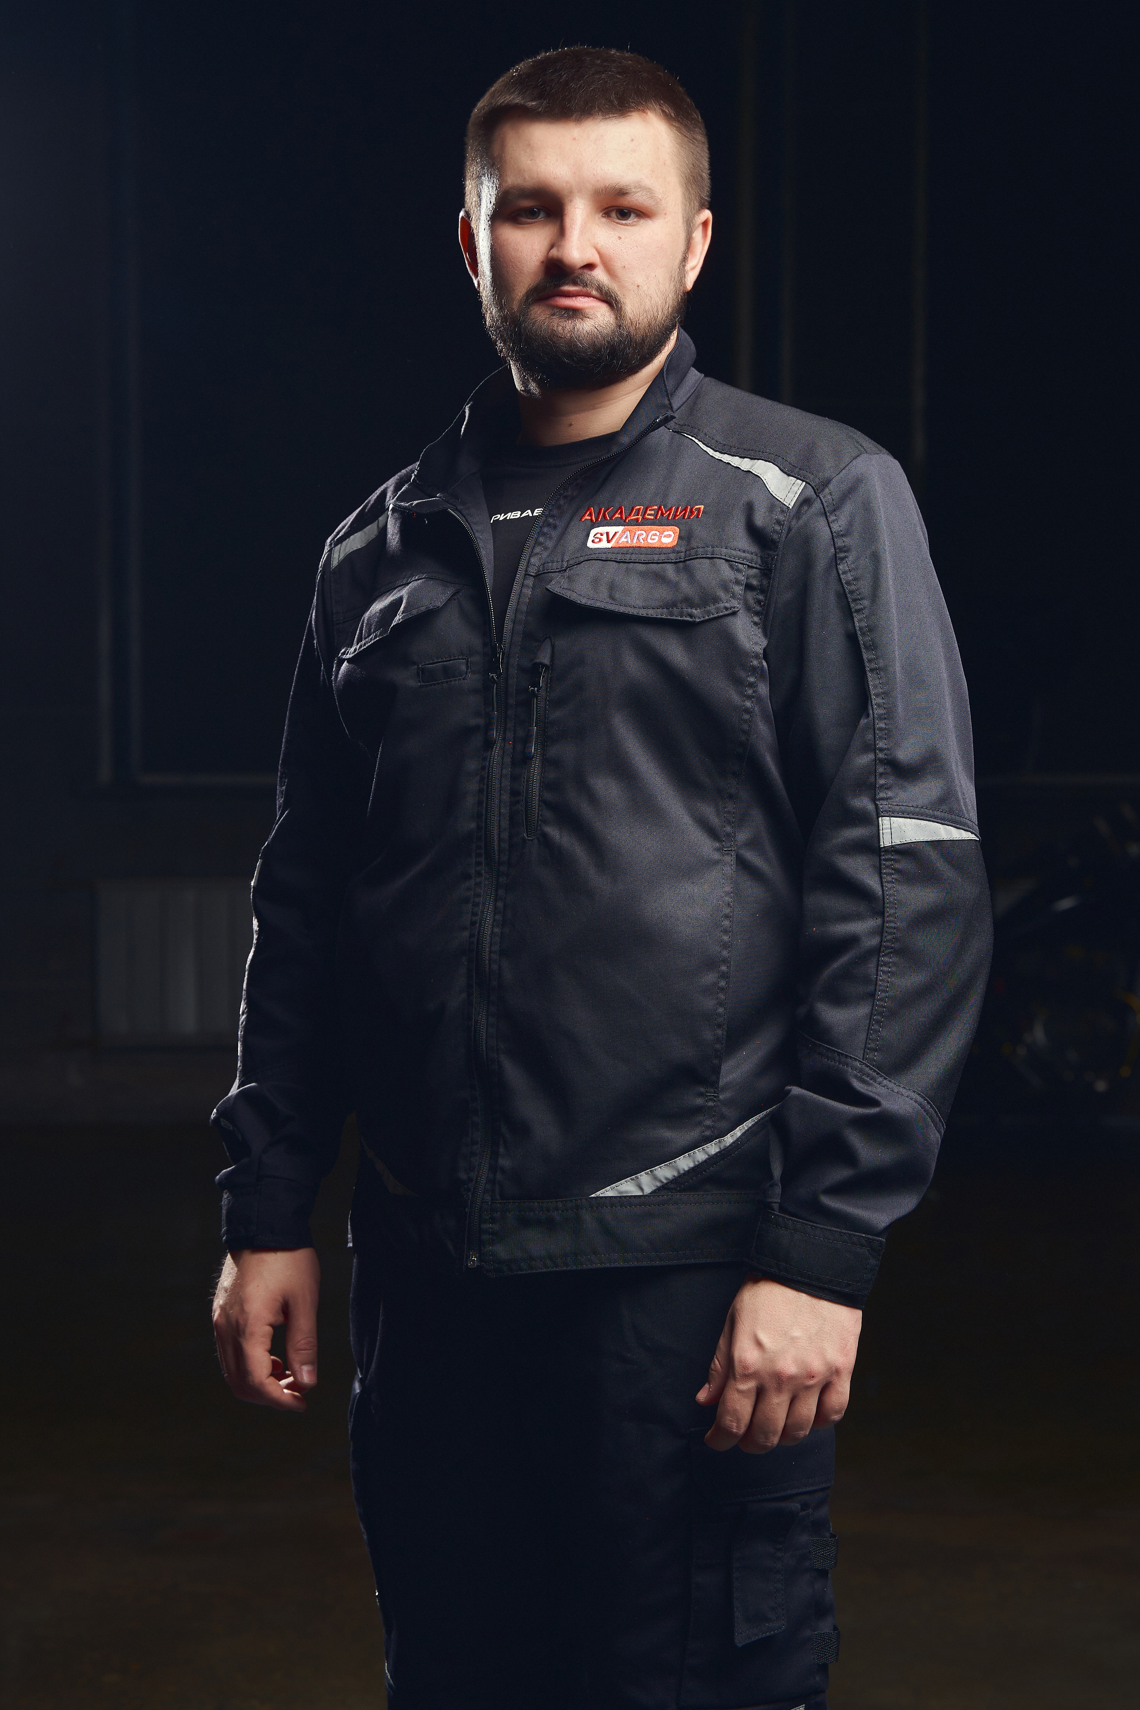
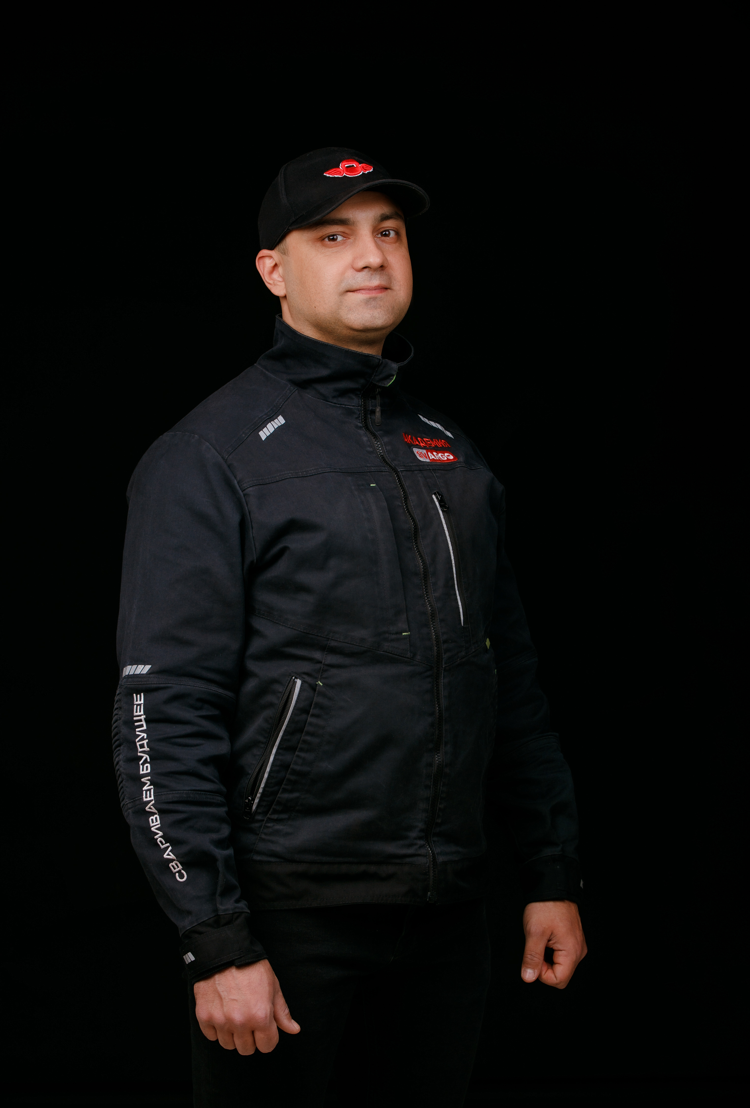
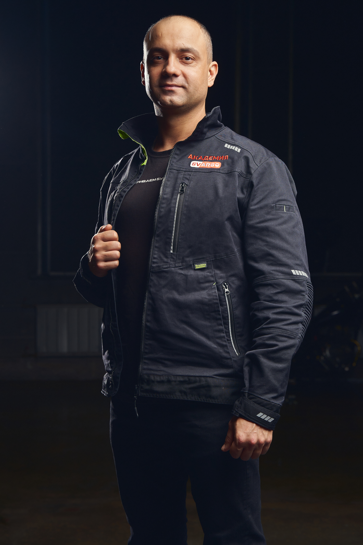
СПЕЦИАЛИСТЫ КОМПАНИИ
Никита Васильев
Руководитель
Академии
Валерий Онищенко
Преподаватель
Академии
Выпускник Аэрокосмического факультета. Работал главным сварщиком на заводе по производству оборудования для нефтедобывающих компаний, а также инженером-технологом в Научно-производственном объединении.
Опыт работы в сварке более 15 лет. В 2018 году занял первое место в конкурсе «Московские мастера», также принимал участие во Всероссийском конкурсе «Строймастер».

Slide 13
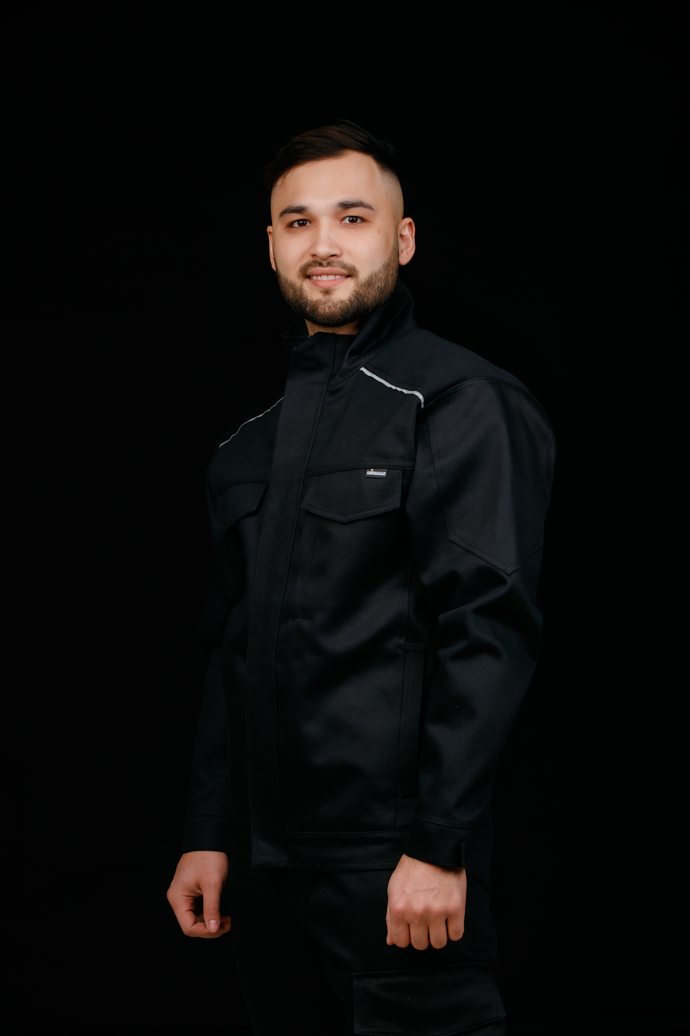
СПЕЦИАЛИСТЫ КОМПАНИИ
Эли
Молокитин
Преподаватель
Академии
Электрогазосварщик шестого разряда, в профессии 7 лет. 3 года проработал в МОЭК, несколько лет в МОСГАЗе в элитном подразделении управления врезок и присоединений газопроводов.

Slide 14

ОТЗЫВЫ
Виктор
Остался доволен. Повысил свой профессиональный уровень. Отдельное спасибо Валерию. Подробно все объяснил и показал.
Катерина
Разобрали все мои ошибки, объяснили абсолютно просто и доходчиво, причины возникновения тех или иных косяков. Внимательно следили за выполнением наплавки, корректировали и подсказывали в процессе работы, обсуждали качество и результат каждого шва.
Андраник Григорян
Обучаюсь в этой Академии. Преподаватель отличается высоким профессионализмом. Помещение академии светлое, чистое, оборудовано всем необходимым для качественного усвоения знаний. Сварщики, вперед!
Сергей Владимирович
Хочу сказать спасибо за новые навыки и фишки, остался под огромными впечатлениями. Валерий без какой-либо воды все разложил по полочкам. Прошел 6 занятий, приду еще раз с большим удовольствием.

Slide 15
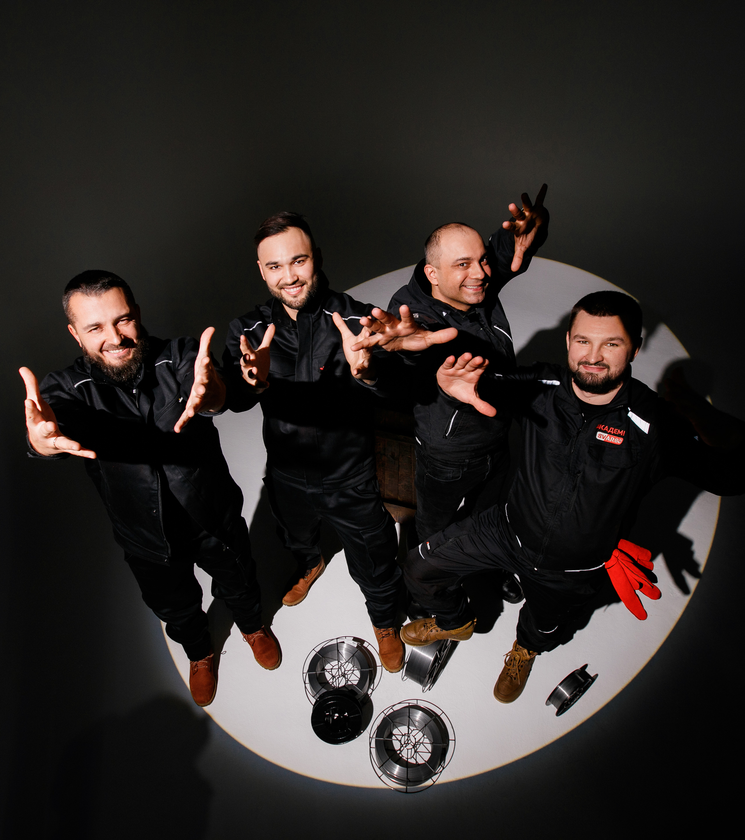
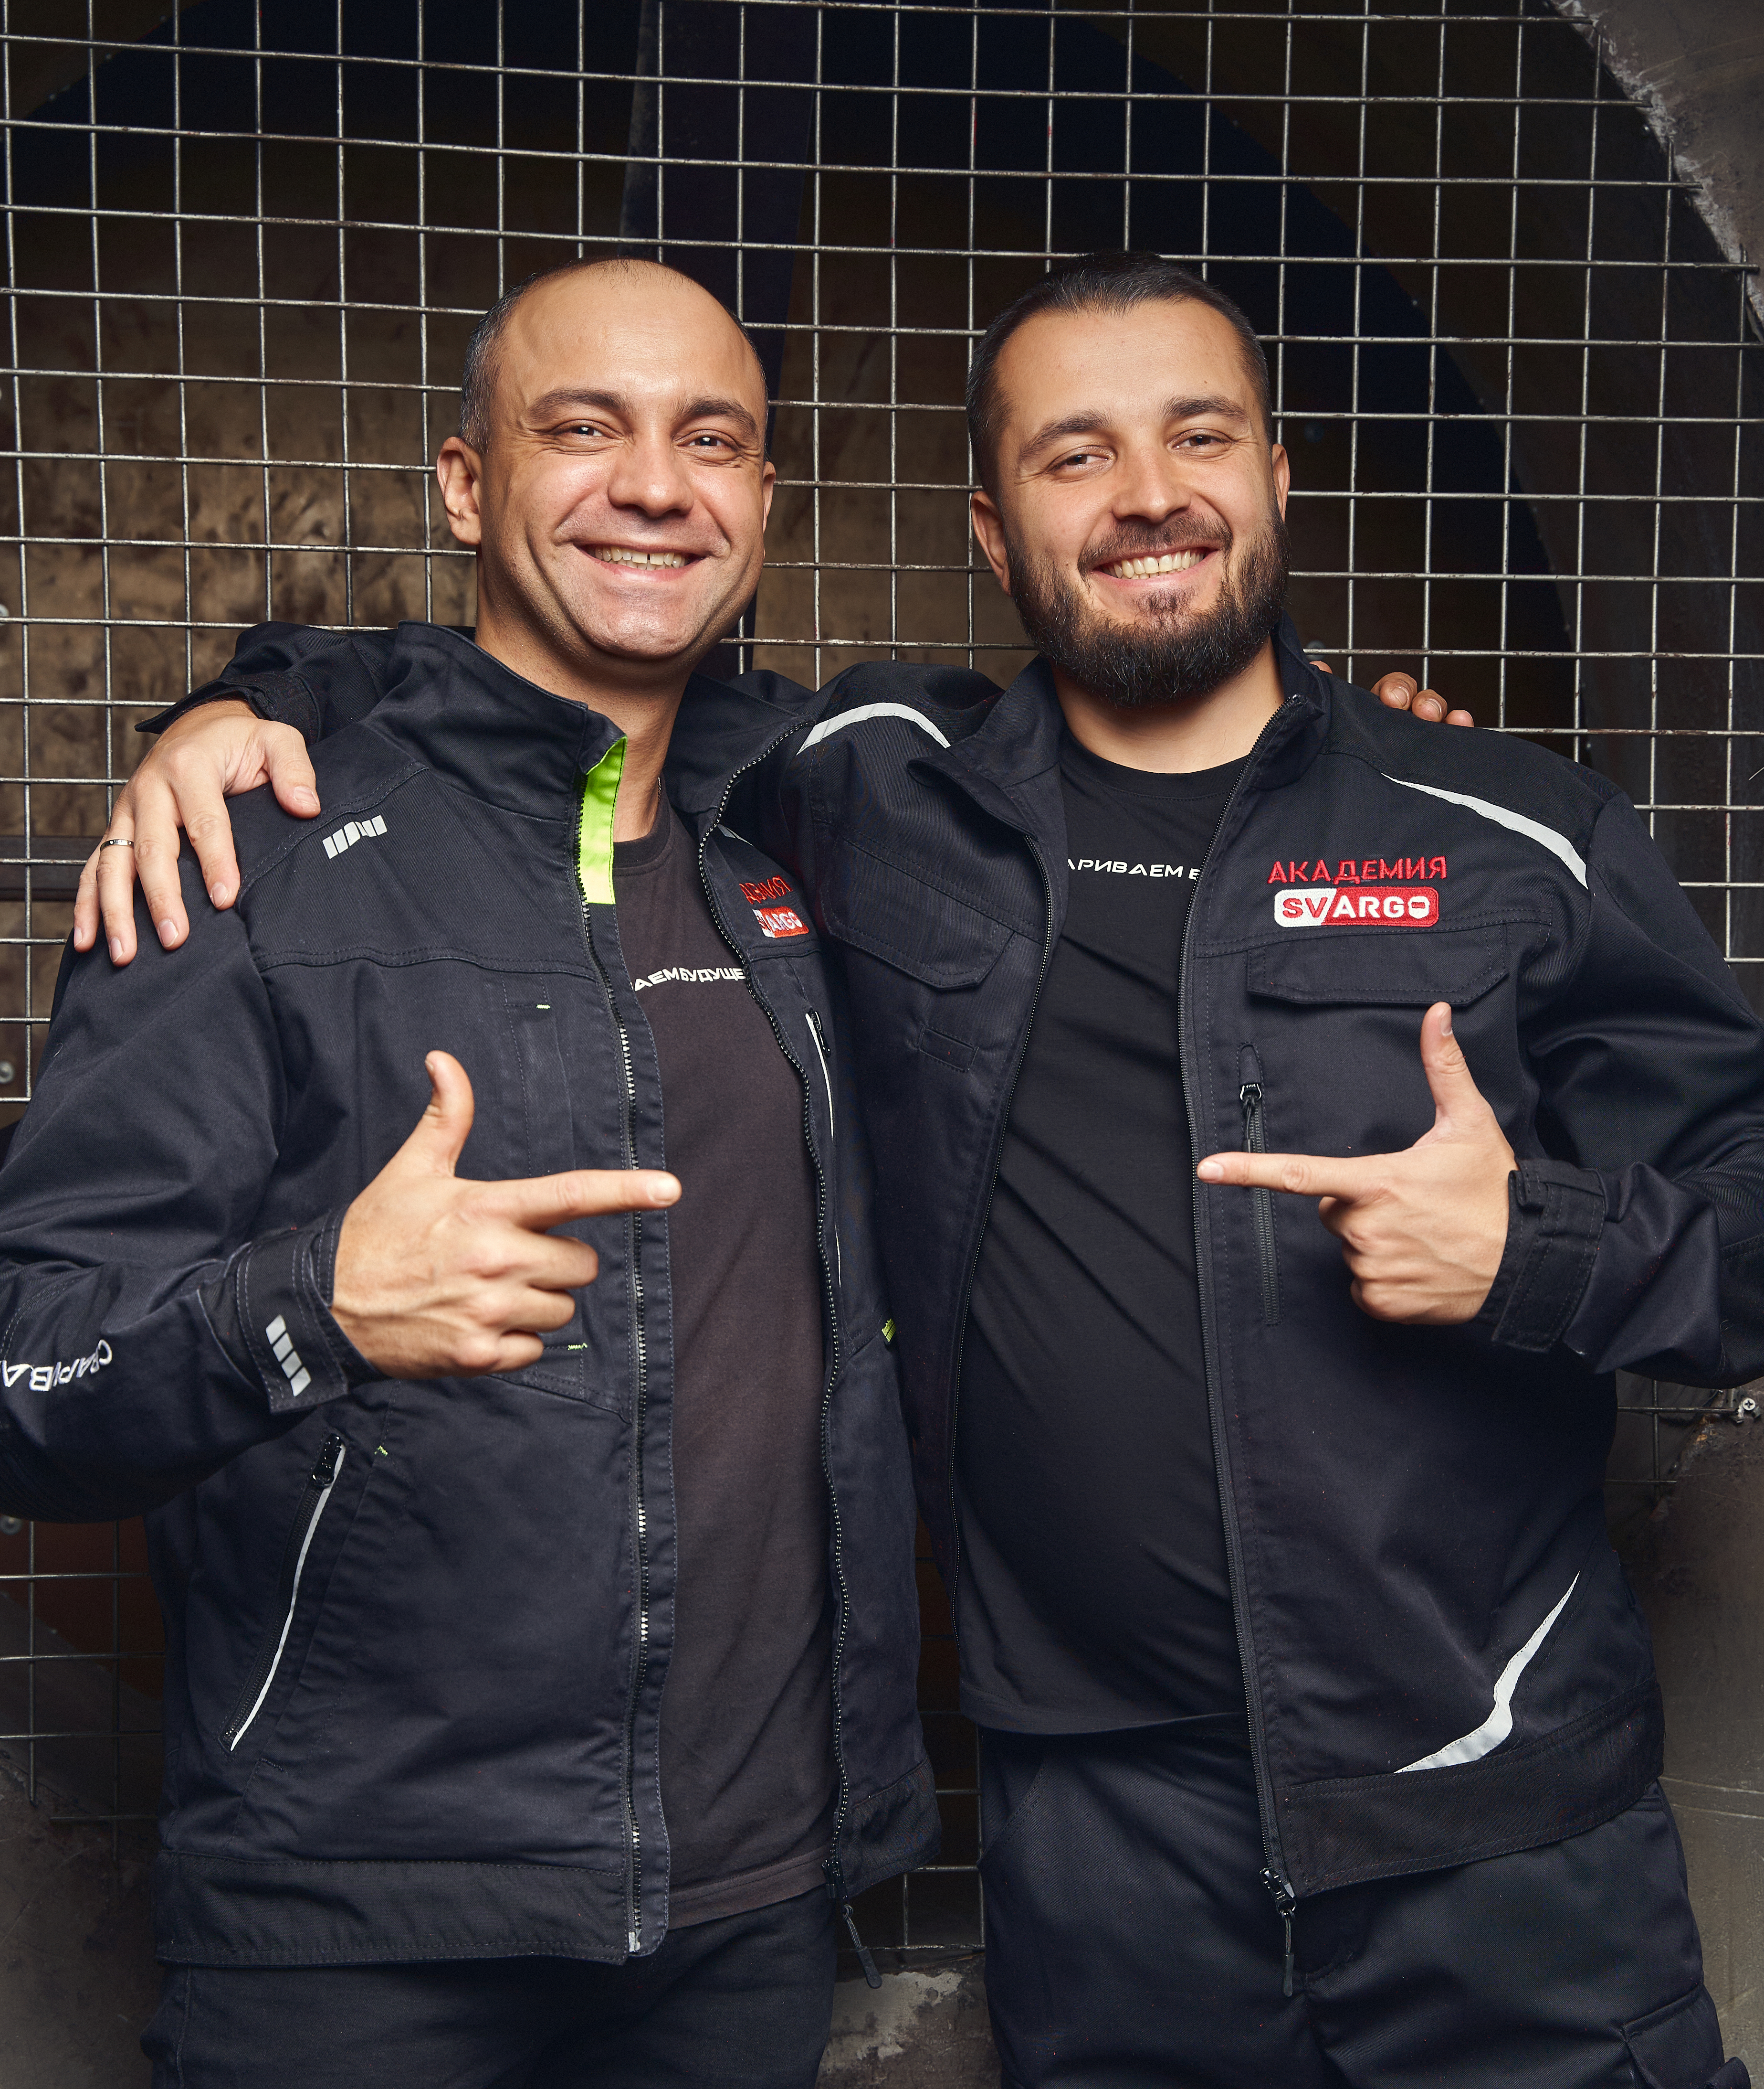

ВСТУПАЙ
В СООБЩЕСТВО
СВАРЩИКОВ!
Присоединяйся
к команде единомышленников!
weldingthefuture
свариваем будущее

Slide 16
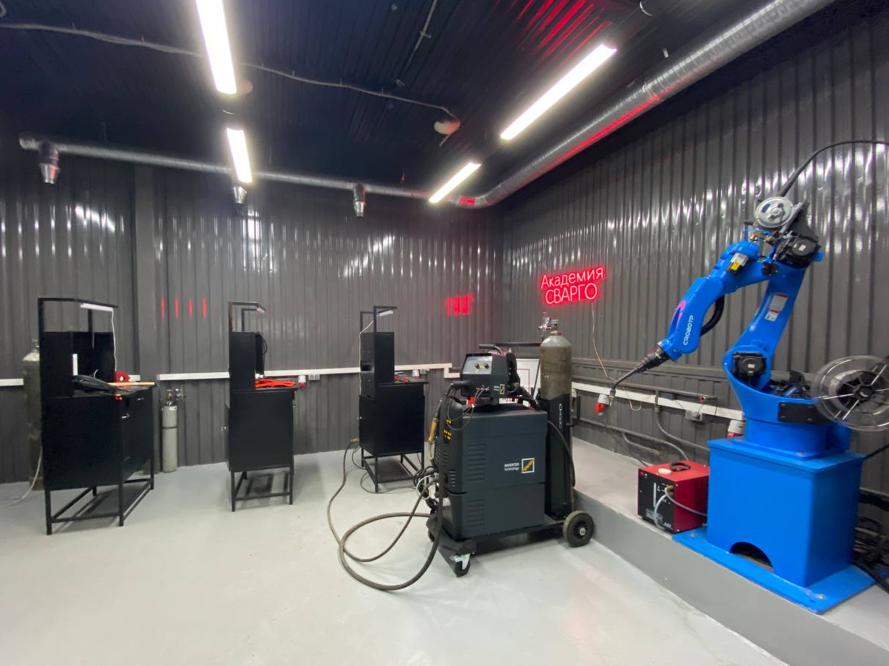
УЧЕБНЫЙ КЛАСС В ОДИНЦОВО
Класс расположен по адресу: г. Одинцово, ул. Полевая, д. 19

Slide 17
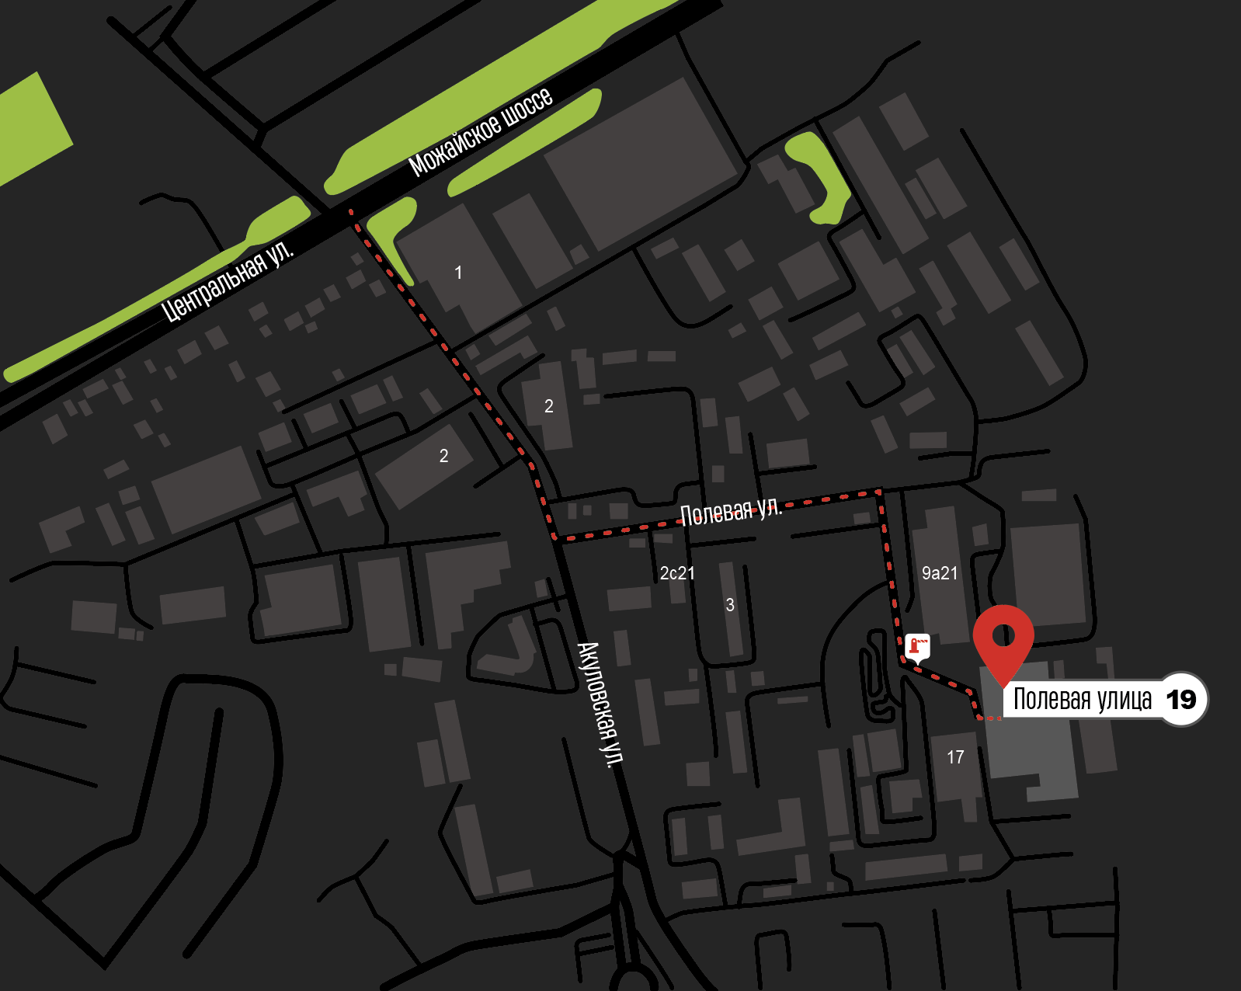
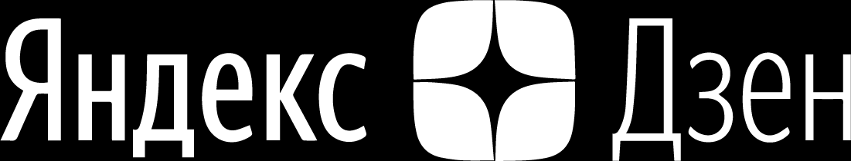
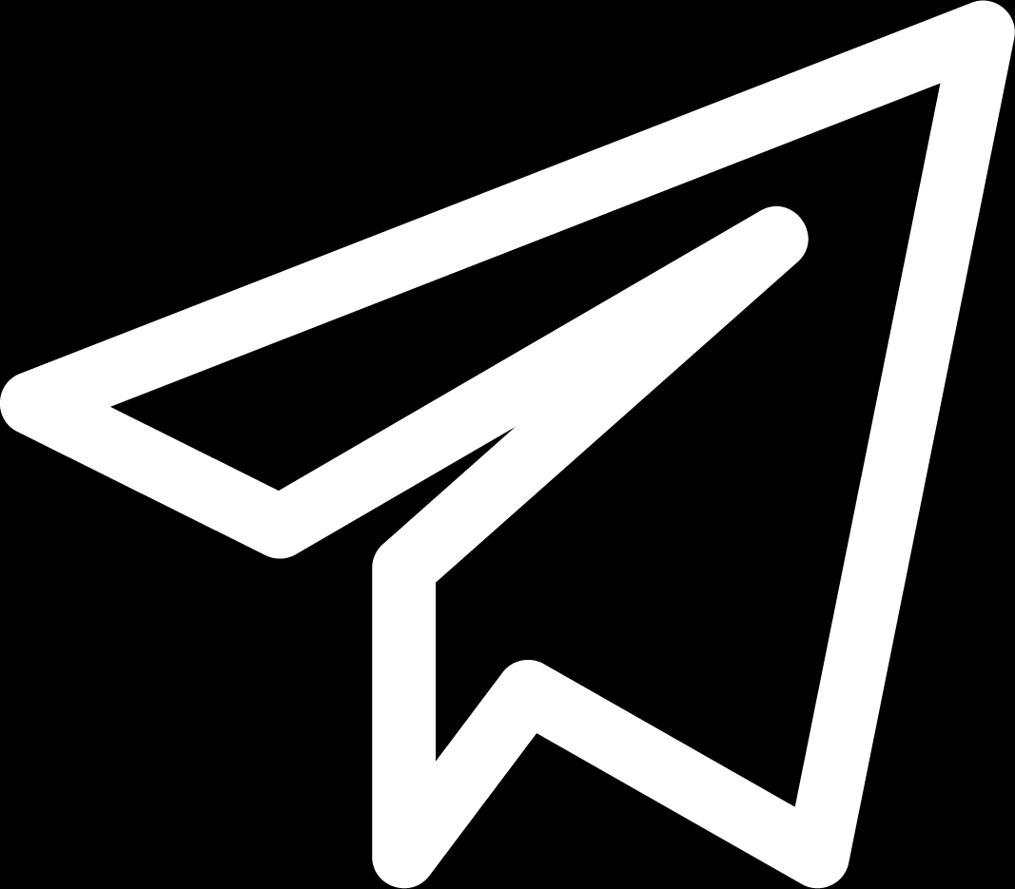
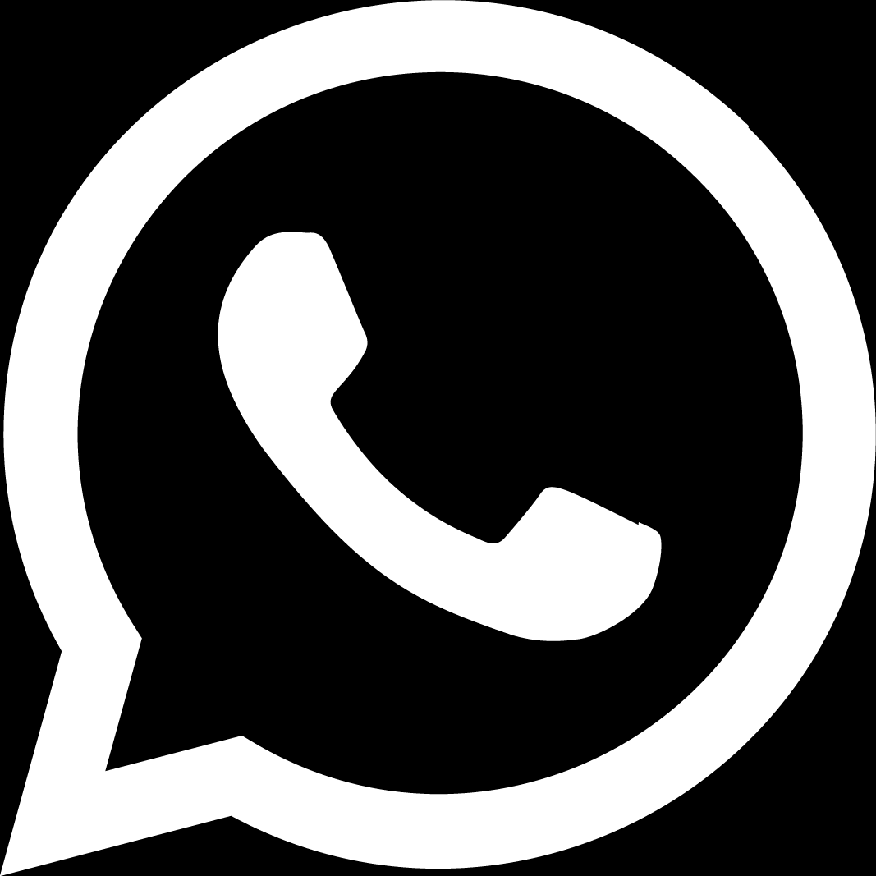
Адрес класса:
МО, г. Одинцово, ул. Полевая д. 19
Офис:
Москва, Научный пр-д, д. 8, стр. 7
тел.: +7 (925) 083 56 18
e-mail: academy@svar-go.ru
www.svar-go.ru
www.svargo.academy/
Присоединяйтесь к нам в соцсетях:
weldingthefuture
свариваем будущее
Пишите нам:

